Slide 1
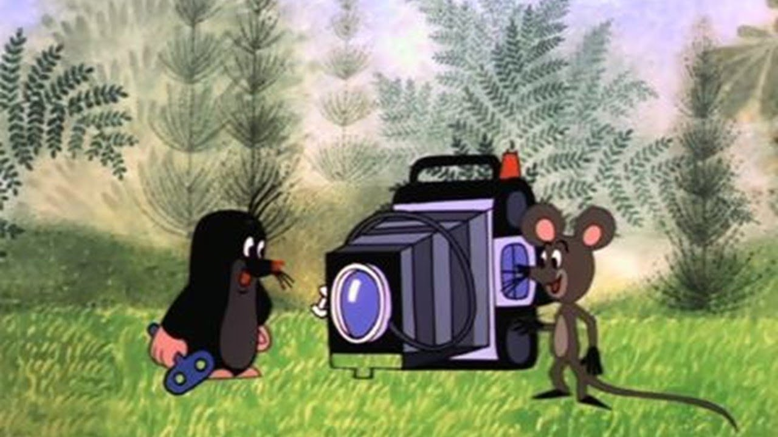
Biomorfologie animovaných filmů se zvířaty
FAVh021 Film a ekologie VII. hodina ondrej.pavlik@mail.muni.cz

Slide 2
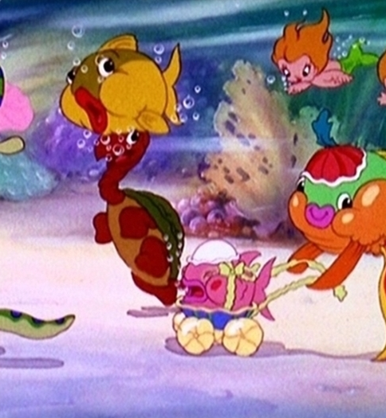
animace jako plazmatické umění
Sergej Ejzenštejn na základě disneyovských filmů vyzdvihuje na animaci její plazmatičnost
animace umožňuje oživovat nelidské bytosti (zvířata, předměty, přírodu) a elasticky přetvářet jejich podobu a pohyb: plazmatická těla se zdánlivě neomezeně roztahují, stahují, nafukují, vyfukují, implodují, explodují a tříští… a pak se znovu bez viditelné újmy skládají zpět do původního tvaru
plazmatičnost na jedné straně souvisí s nástupem industrializace, mechanizace a komodifikace (přímý kontakt s novými nelidskými aktéry); na druhé straně se ale těmto vlivům vzpírá (vazba na surrealistické a dada umění: René Clair, Fernand Léger, Charlie Chaplin…)

Slide 3
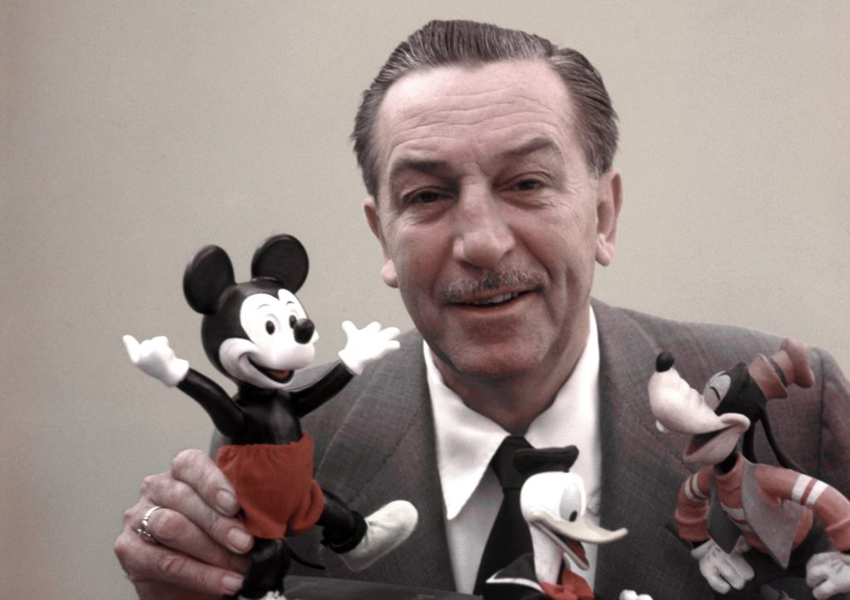
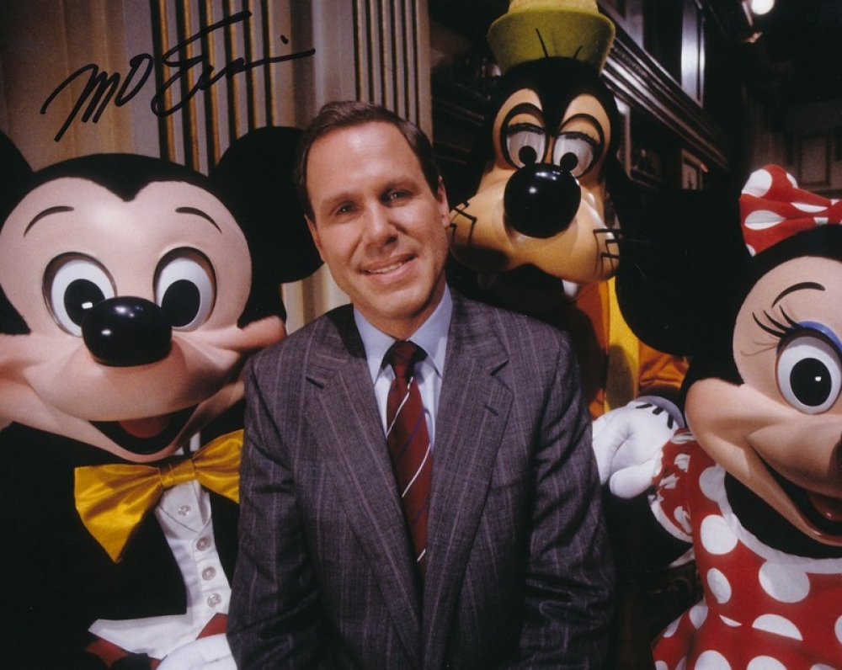
dvě období disneyovské animace
animovanou tvorbu studia Disney lze s ohledem na environmentální otázky rozdělit na dvě historicky odlišná období
1937 – 1966: šéfování Walta Disneyho: příroda v těchto filmech je lidová, domácká, pastorální, drží se severoamerického/západního prostředí a odpovídá ideálům přírodní konzervace
1984 – 2005: šéfování Michaela Eisnera: častěji filmy z exotické divočiny, jsou více globalizované a kosmopolitní; explicitnější environmentální agenda, snahy reflektovat rasové a feministické otázky; na konci 80s zakládá EMA (Environmental Media Association) s cílem prosazovat ekologické myšlení v hollywoodském průmyslu

Slide 4
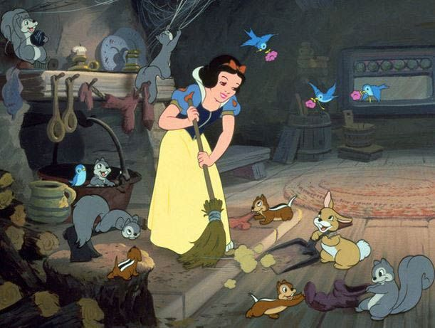
Sněhurka a sedm trpaslíků (1937)
motiv hledání domova: Sněhurka nachází domov v lesní chaloupce, kterou spolu s lesními zvířátky (pohádkovými pomocníky) uklízí
na jednu stranu chápané jako výraz tradičního genderového rozdělení rolí (hrdinka patří do domácnosti a při uklízení si zpívá) + zlo je vždy spojené s nezkrotnou ženskostí (Královna), stejně jako v Popelce a Šípkové Růžence
na druhou stranu film zobrazuje citlivě odstíněné vztahy mezi Sněhurkou a zvířaty: biodiverzita, rozlišování mezi druhy, nízká míra antropomorfizace živočichů, důraz na odlišnosti mezi člověkem a zvířaty + spolupráce při domácích pracích

Slide 5
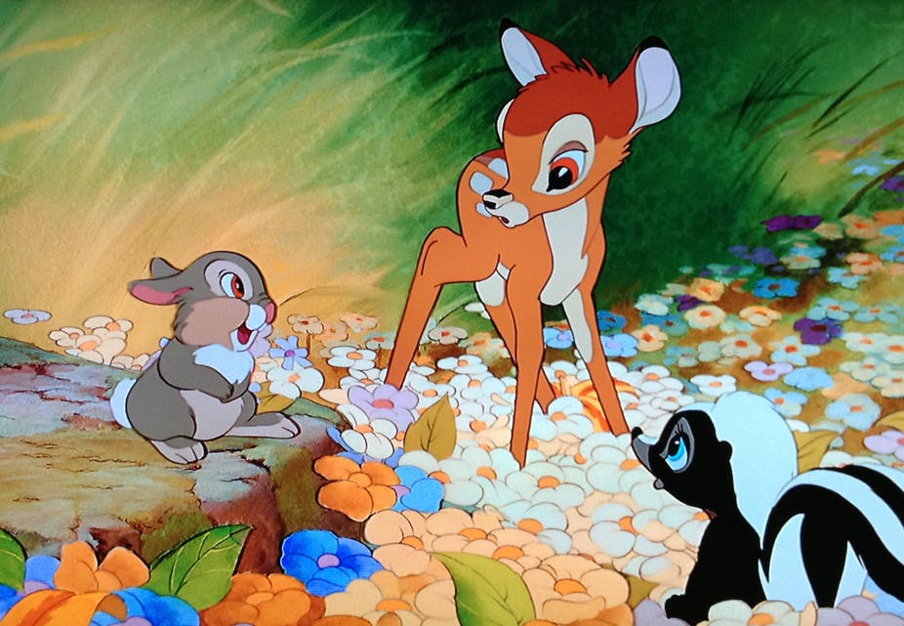
Bambi (1942)
ve své době divácký neúspěch, dnes třetí nejvýdělečnější film historie
pastorální (idylická) vize nedotčené přírody, v níž nejsou predátoři a jediný škůdce je anonymizovaný „člověk“
průlom v realistické animaci přírody – současně ale zvířata infantilizuje
výrazné emocionální působení na diváky (smrt Bambiho matky, požár lesa…); vytváří silné citové pouto s přírodou, nejen skrze antropomorfní napojení na hrdiny, ale také skrze jejich pohledy, pohyb a kontrasty v prostředí

Slide 6
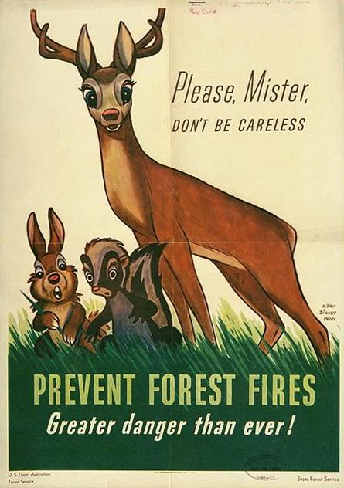
Bambi: problematika lesních požárů
příroda v Bambim je zřetelně severoamerická a připomíná Yosemitský národní park
film líčí lesní požár jako devastující ohrožení přírodní rovnováhy, navíc způsobený člověkem (v závěru ale náznak regenerace)
požáry ale ve skutečnosti bývají i očistné a jsou dlouhodobě součástí přírodních cyklů
Bambi poté na čas slouží jako symbol v kampani nabádající turisty k bezpečnému zacházení s ohněm – po problémech s právy Bambiho nahrazuje medvěd Smokey

Slide 7
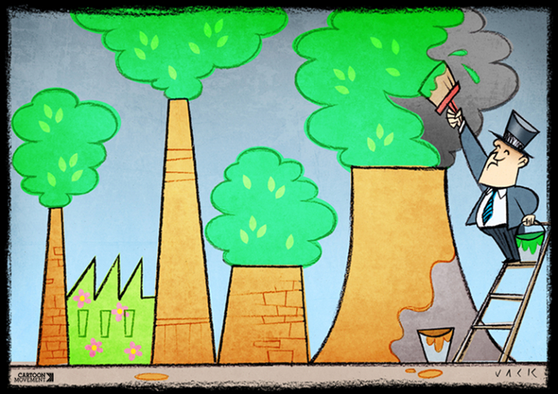
Disney a greenwashing
se založením institucí EMA a Earth Communications Office na konci 80s vyvíjí Disney snahu vnášet do Hollywoodu „zelenější“ praktiky a vzdělávat globální publikum o environmentálních problémech
promítá se i do provozu Disneyho zábavních parků: péče o čistotu vody, solární energie, recyklování
zároveň ale Disney čelí nátlaku ekologických aktivistických skupin
masivní platová nerovnost: roční plat Michaela Eisnera více než 300 tisíckrát přesahuje plat haitských dělníků, vyrábějících trička a pyžama s Pocahontas, Lvím králem a plyšové hračky Mickey Mouse
greenwashing: Disney spojuje svoji značku s ekologickými prohlášeními a aktivitami, ale ve skutečnosti se v řadě ohledů chová značně neekologicky

Slide 8
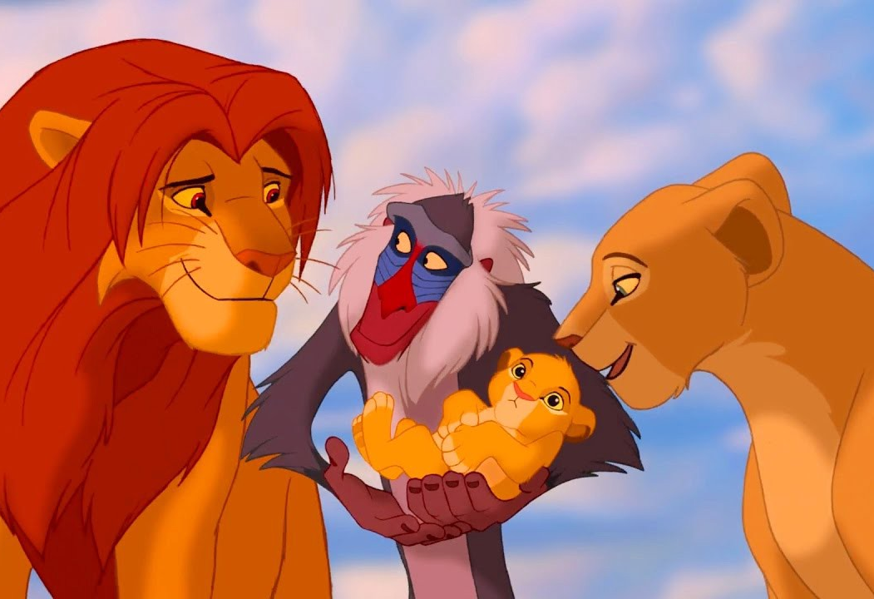
Lví král (1994): greenwashing ve filmu
metafora koloběhu života (Circle of Life) předestírá harmonickou vizi cyklicky fungující přírody
film ale z tohoto koloběhu zcela vynechává člověka (příroda jako chráněná rezervace/park Serengeti) a zároveň do něj projektuje třídní a společenské hierarchie
na vrcholu potravního řetězce jsou vznešení lvi (středostavovští běloši) a jako příživníci narušující harmonii řetězce tu figurují hyeny (dabované afroamerickými herci) – alegorie lidského společenského uspořádání
konzervativní obraz spotřební společnosti – souzní s obří promo kampaní a merchandisingem k Lvímu královi: hračky v Burger Kingu, smlouvy s Nestlé, Mattelem, Kodakem

Slide 9
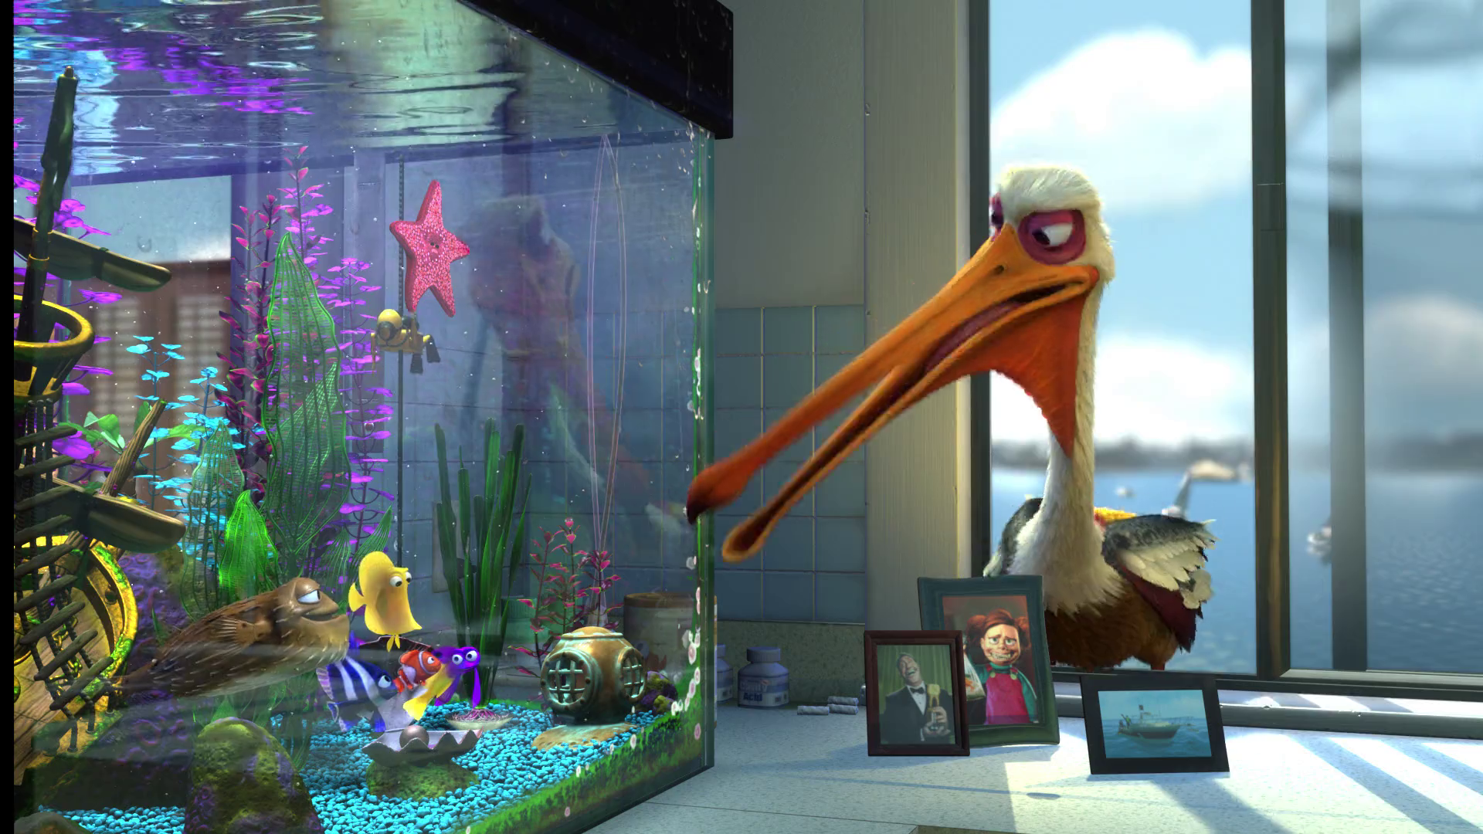
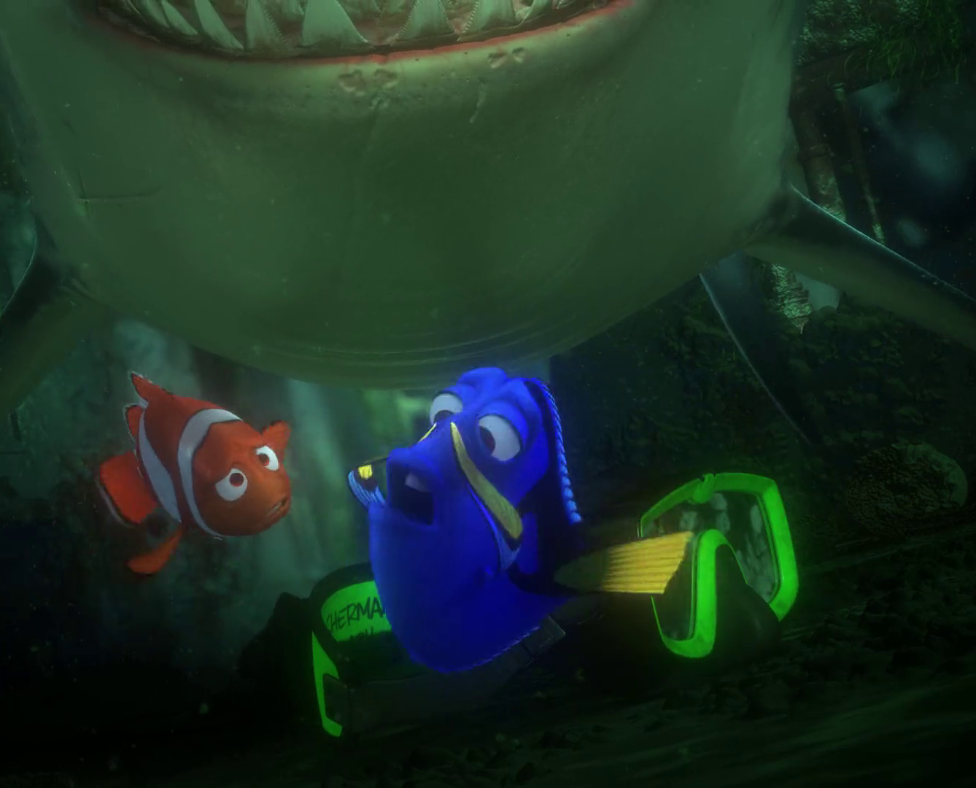
Hledá se Nemo (2003)
místo neposkvrněné přírody ukazuje interakci mezi lidmi a zvířaty – akvárium jako vězení, ale i umělý podmořský mikrokosmos
nebezpečí nepředstavuje jen člověk a jeho činnost, ale i predátoři a další živočichové v oceánu (žralok, velryba) – nejde ale o padouchy (vtipná konfrontace s vědeckými poznatky)
z filmu lze vyčíst kritiku průmyslových a dalších zásahů člověka do podmořského ekosystému, ale není černobílá (jako např. v Bambi)
film odráží průmyslové zásahy i na vizuální rovině – postupné ztmavování vody

Slide 10
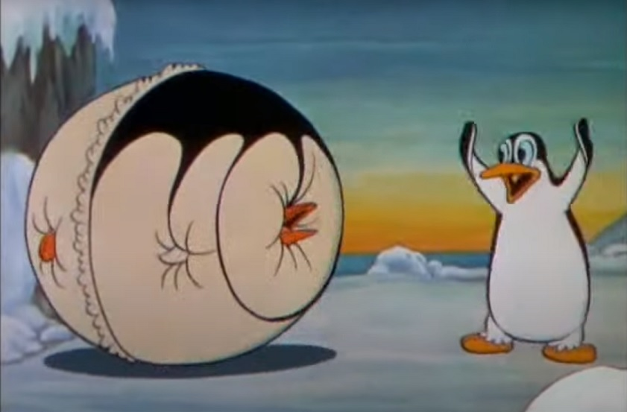
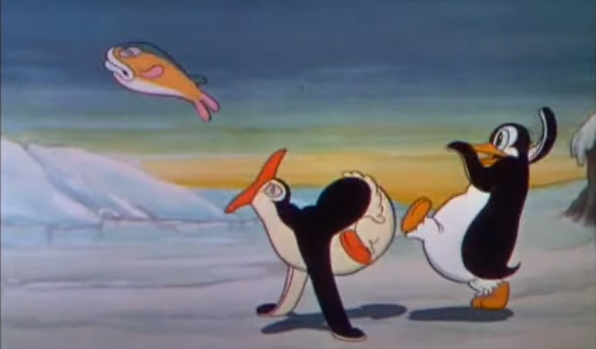
plazmatická slapsticková komedie
objevuje se hlavně v komediálních seriálech: Tom a Jerry, Looney Tunes, Silly Symphonies
typicky stojí na (opakovaných) střetech mezi predátorem a obětí
vtipy se často odvíjejí od komicky nepřirozené deformace zvířecích těl (často predátořích, ale ne vždy)
odolnost lovených obětí: animované zvíře se odmítá stát pouhou neživou potravou
současně se ale podřizuje konceptu seriálu a neustálé recyklace a variace (oběť musí přežít, aby mohla být lovená nekonečně dlouho)

Slide 11
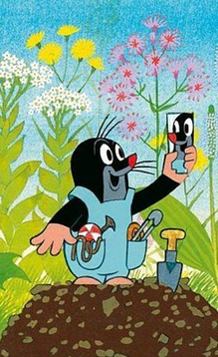
Krtek jako vývozní artikl
s nástupem komunismu se česká animace stává výkladní skříní tuzemské kinematografie – filmy Jiřího Trnky nebo Zděnka Milera (Krtek) získávají ceny na festivalech (Benátky) a zajišťují socialistickému režimu prestiž
na rozdíl od hrané tvorby nepodléhají proto tolik cenzurním tlakům; tvůrci mají relativní svobodu v námětech – filmy se ale podřizují exportním požadavkům
Krteček nemluví, nebo jen minimálně = mezinárodní srozumitelnost; zvířecí hrdina a všeobecně pochopitelná témata
pozdější koprodukce počátkem 80s se Západním Německem na dvou půlhodinových filmech (Krtek ve městě, Krtek ve snu) – Krtek na druhé straně železné opony vyplňuje nedostatek dětských animovaných filmů
v rámci studenoválečné rétoriky je Krtek chápán jako socialistická alternativa k Disneyho animákům, ovšem ne ideologicky, ale na rovině řemesla a profesionalizace

Slide 12
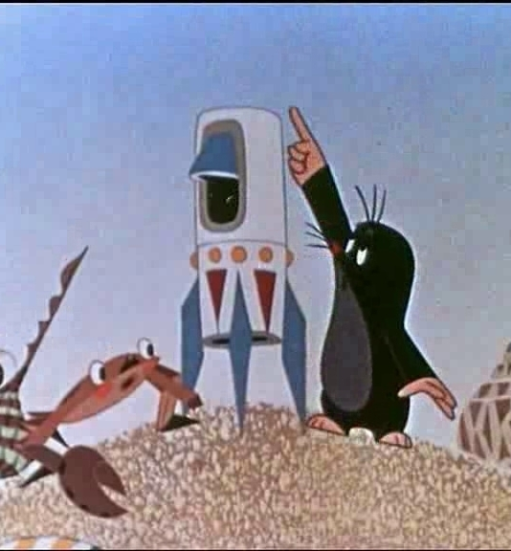
Krtek jako dětský učitel
postava Krtečka jako věčné dítě = podobně jako u Disneyho infantilní antropomorfizace zvířete přizpůsobená pro identifikaci cílového publika
současně ale Krtek působí výchovně; často ukazuje dětem, jak a z čeho se věci vyrábí: auto, raketa, kalhotky, chemikálie; častá spolupráce s ostatními zvířátky
od počátku tedy ve filmech o Krtkovi významně figuruje setkání hrdiny s technologiemi, stroji a předměty náležející do civilizovaného světa – na jednu stranu souzní s ideovým (pokrokovým) směřováním socialistického režimu, na druhé straně oproti Disneymu už tehdy rozvíjí komplikované vztahy mezi lidskými, neživými a zvířecími aktéry
Krtek a raketa (1966): Krteček osvobozuje člověkem uvězněná zvířátka a chlapci odlétá v raketě
Krtek a autíčko (1963): Krteček si přisvojuje malé auto; film sugeruje bezproblémové spojení technologií a zvířat/přírody

Slide 13
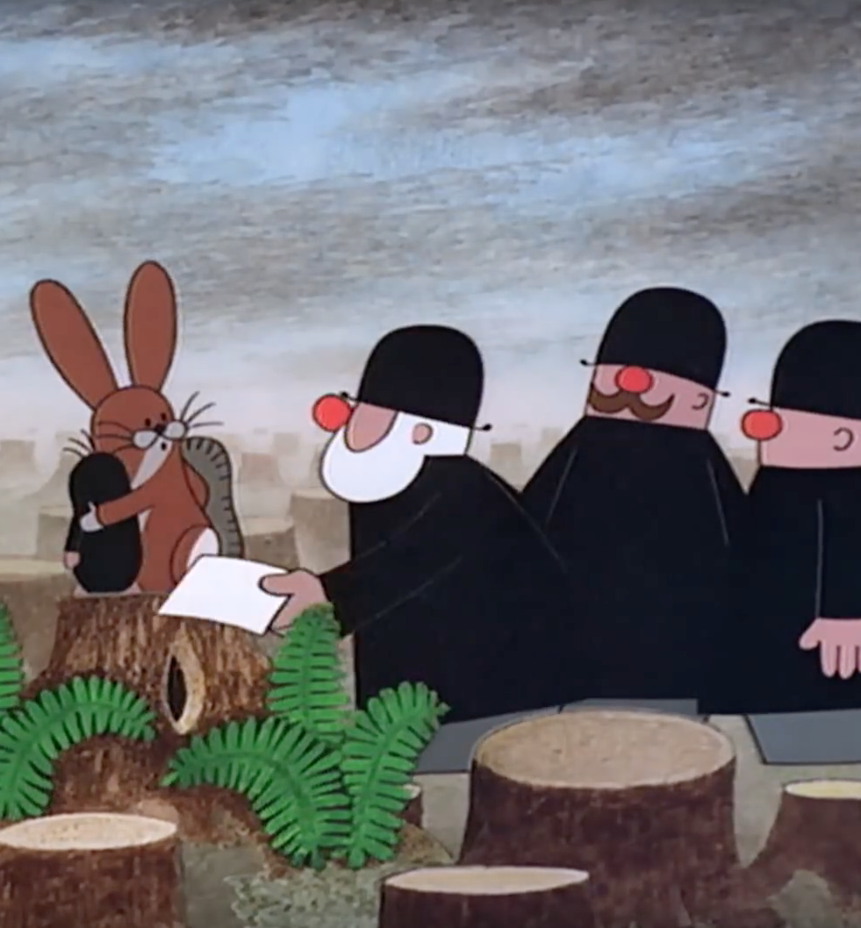
Krtek: západoněmecké koprodukce
filmy Krtek ve městě (1982) a Krtek ve snu (1984) rozvádějí a prohlubují vztah zvířecích hrdinů a lidské civilizace
explicitnější environmentální rovina: zvířátka jsou připravena o svůj lesní domov (Krtek ve městě), nebo se dokonce stávají svědky kolapsu civilizace (Krtek ve snu)
více deziluzivní a kritické = pedagogická role se přesouvá od socialistického konstruktivismu (jak se věci dělají) k ekologické tematice (nejvýrazněji v otevřeně apokalyptickém Krtkovi ve snu)
lidská společnost kódovaná primárně jako německá; tematizace mezinárodní odlišnosti v koprodukci (zároveň kritika rozvinutého západního kapitalismu?)

Slide 14
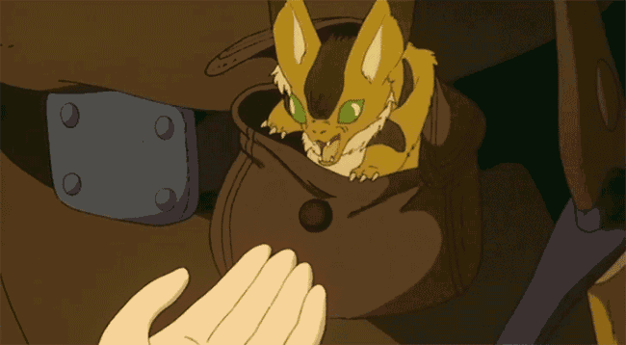
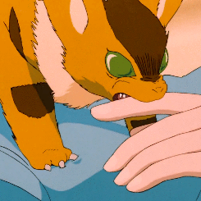
zvířata ve filmech Hajao Mijazakiho
Mijazaki bývá občas nepřesně označován za „japonského Disneyho“, ale ve skutečnosti spíš v rámci žánru anime představuje svébytnou alternativu
jeho filmy obvykle budují komplexní fantasticko-realistické světy s důrazem na neoddělitelnou provázanost všech bytostí a přírody; na rozdíl od západních filmů jsou více spirituální (šintoismus)
zároveň ale podrývají některé tradiční pohledy na japonskou kulturu a historii – do popředí se dostávají historicky marginalizované postavy (hrdinky spjaté s přírodou)
filmy vynikají neobyčejným citem pro pohyb (animaci) zvířat, což nejlépe vynikne na těch smyšlených (např. liško-veverka Teto z filmu Naušika z větrného údolí, 1984)

Slide 15
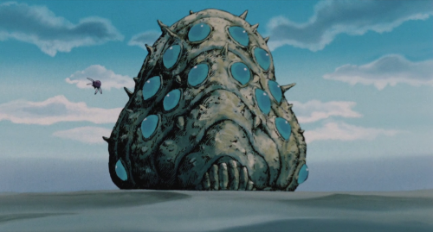
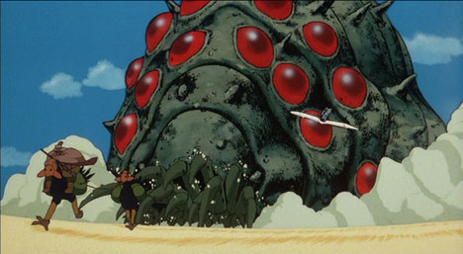
Naušika z Větrného údolí: jednání Ohmu
ve filmu Naušika vychází jednání živočichů – obřího hmyzu jménem Ohmu – z těsné provázanosti jednotlivých částí celého ekosystému
je těžké rozlišit, nakolik je chování Ohmu autonomní a nakolik je reakcí na chování lidí – dynamika vzájemného vlivu, akce a reakce
„přepínání“ mezi mody: strach/agrese, klid, vstřícnost – ztvárněné barevně/vizuálně a skrze pohyb

Slide 16
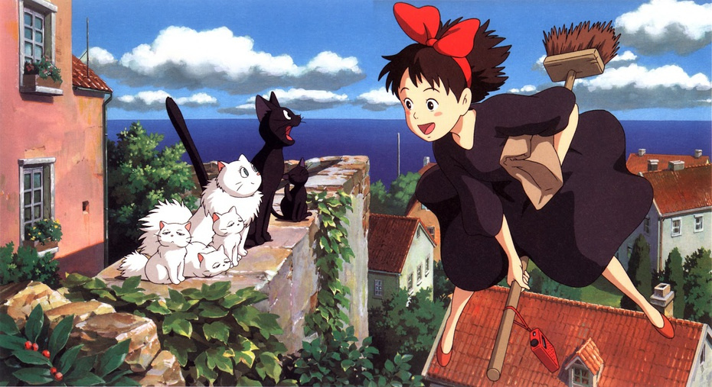
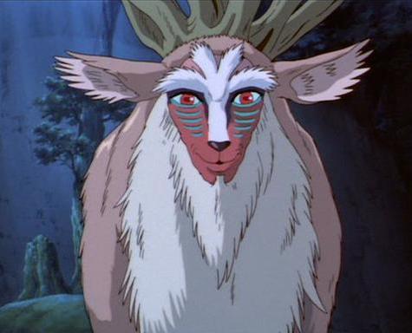
Mijazaki: zvířecí ambivalence
zvířata v Mijazakiho filmech jsou často fyzicky či charakterově ambivalentní a těžko zařaditelná
Doručovací služba čarodějky Kiki (1989): zvířata jsou zároveň domestikovaná i divoká, charakterově mírná i agresivní, soucitná i sobecká
Princezna Mononoke (1997): lesní duch šišigami, jelen s tváří s lidskými rysy; zvířata znovu nejsou uniformně kladná (zatvrzelost divočáků) – příroda včetně zvířat je zároveň nadpřirozená a děsivá (a tedy jiná), ale nikdy ne „přirozená“

Slide 17
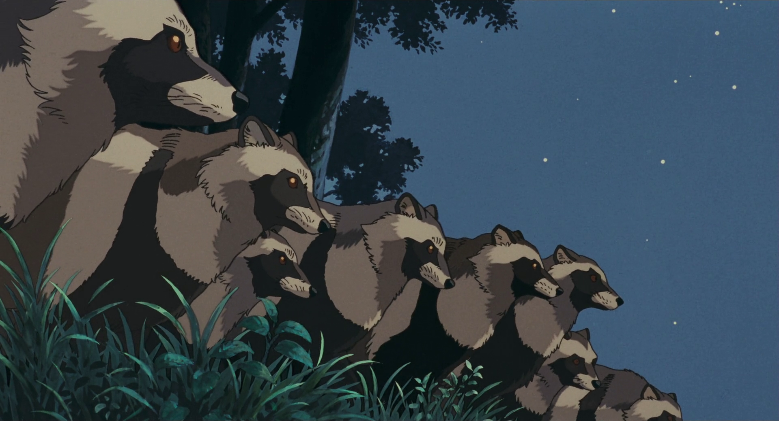
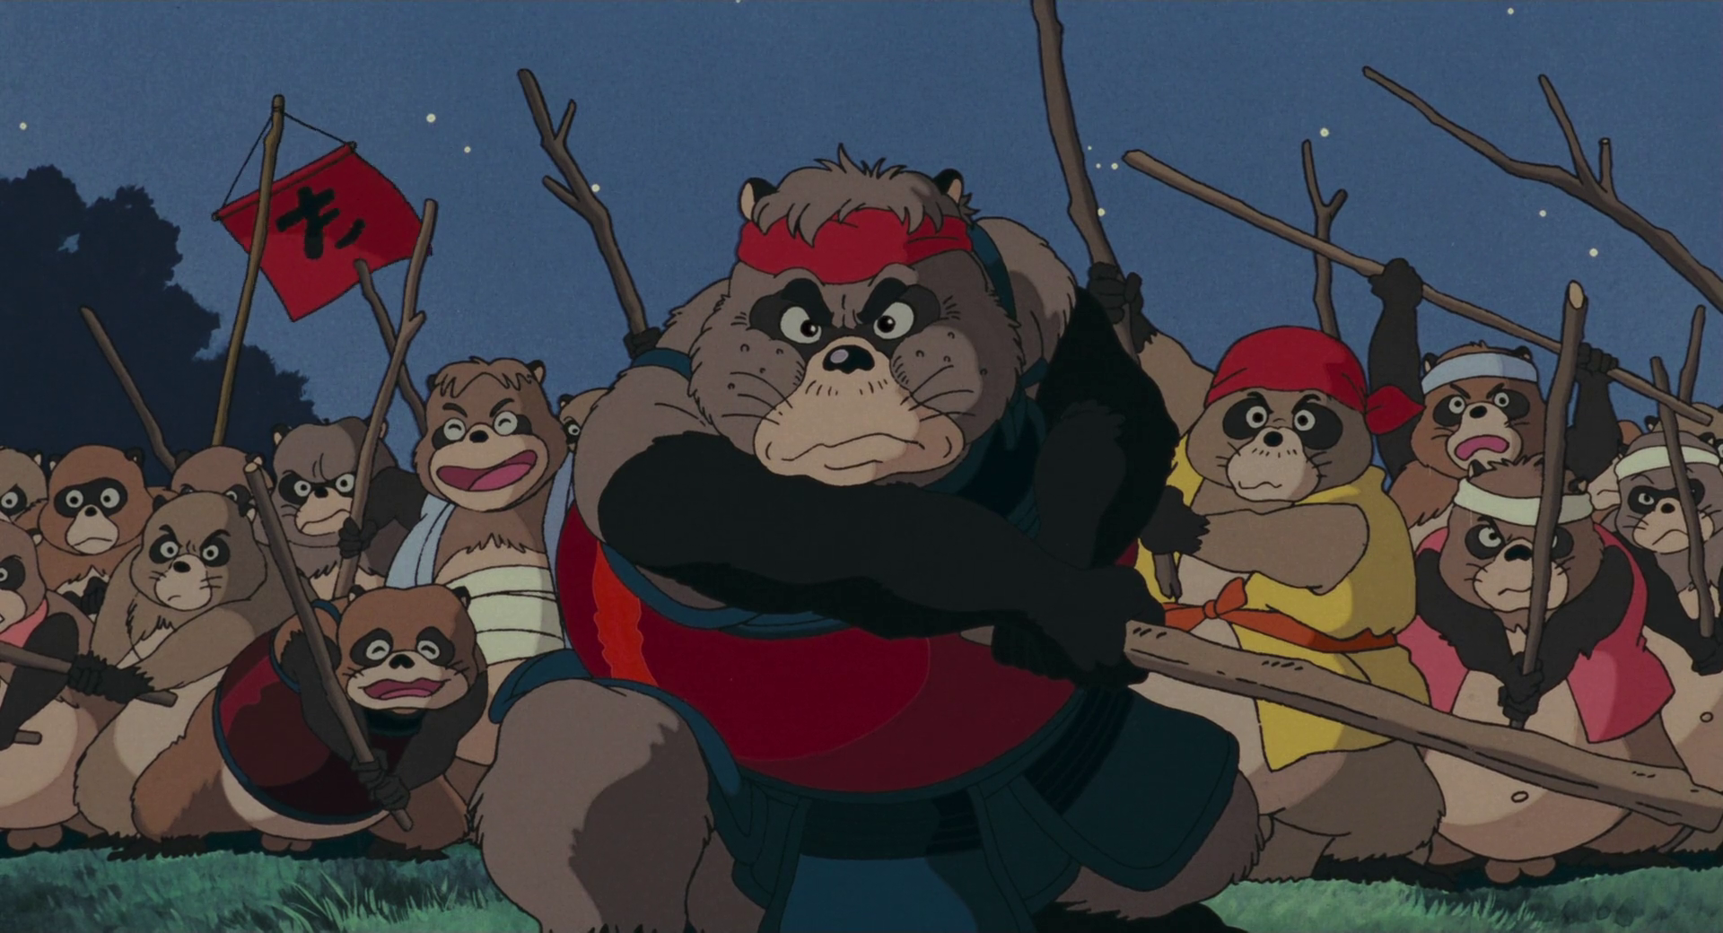
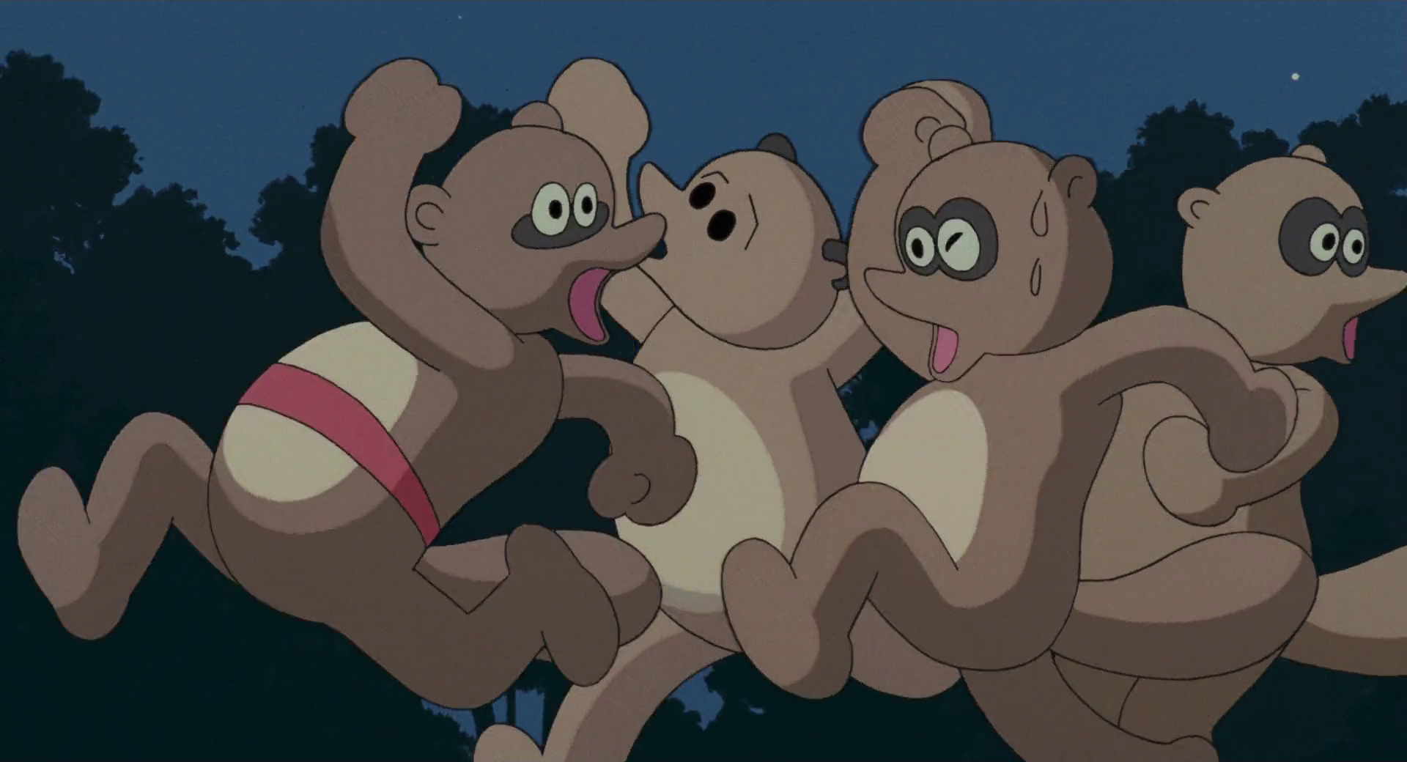
Pom Poko (1994)
film režiséra Isao Takahaty (studio Ghibli) naplno využívá plazmatičnosti zvířecí animace
skupina psíků mývalovitých je ohrožena výstavbou nového tokijského předměstí
jejich mytickou nadpřirozenou schopností je morfování/proměna v prakticky libovolnou živou/neživou bytost/předmět
kromě řady metamorfóz zobrazuje film mývaly třemi různými vizuálními styly: realisticky, polidštěně a zjednodušeně

Slide 18
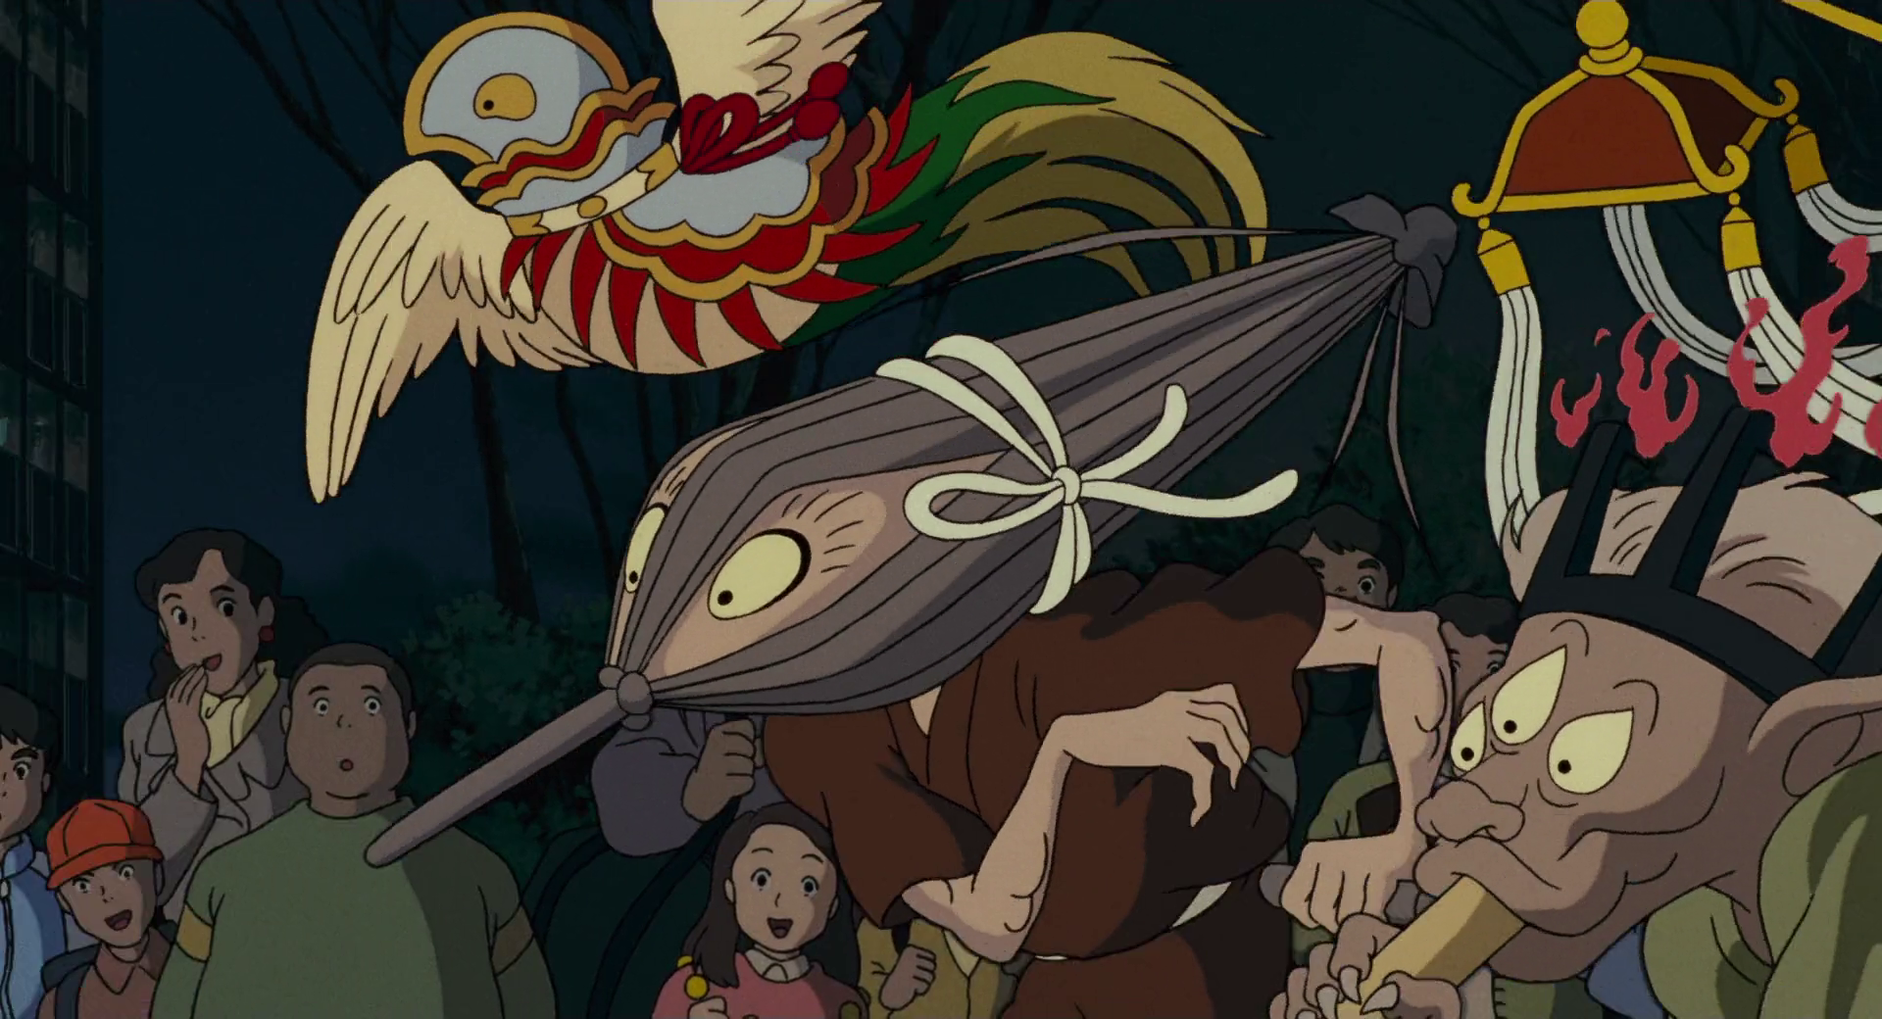
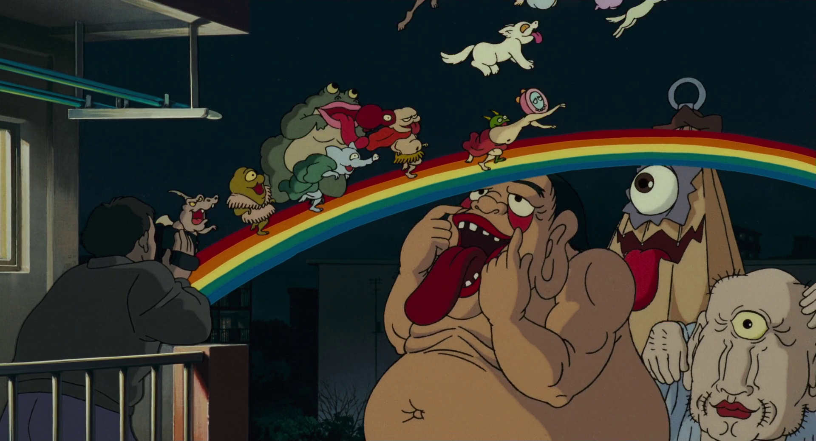
Pom Poko (1994): folklórní a buddhistické tradice
kmenu mývalů v „přestrojení“ odrazují lidi od další výstavby města, ale úspěšní jsou jen částečně
velká akce, kdy celý kmen vytvoří spektakulární průvod složený z japonských tradičních duchů a nadpřirozených bytostí nakonec selže – k akci se přihlásí místní zábavní park a prohlásí jej za svoji propagaci = buddhismus a folklór jako předmoderní obdoba současné zábavy (parky, televize)
mývalové výstavbu pouze oddálí a někteří z nich jsou nuceni žít ve městě v antropomorfní (lidské) podobě – nejednoznačnost, ale ekologický apel

Slide 19
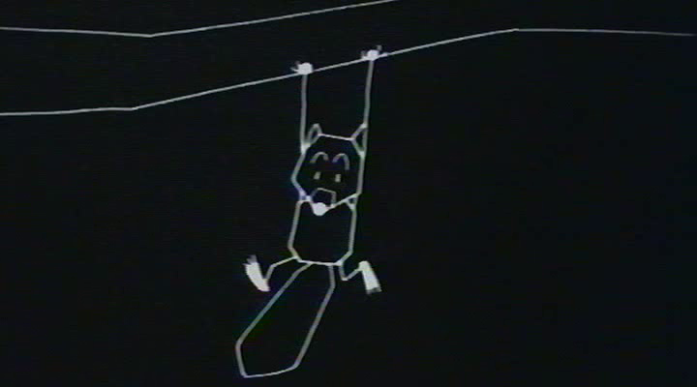
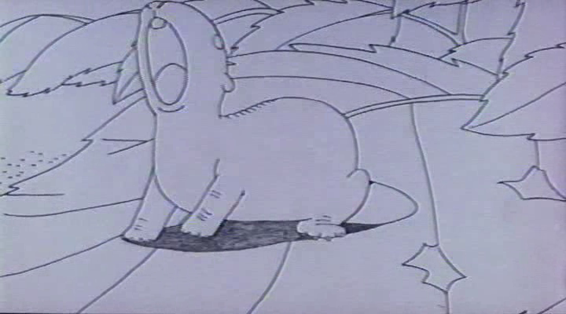
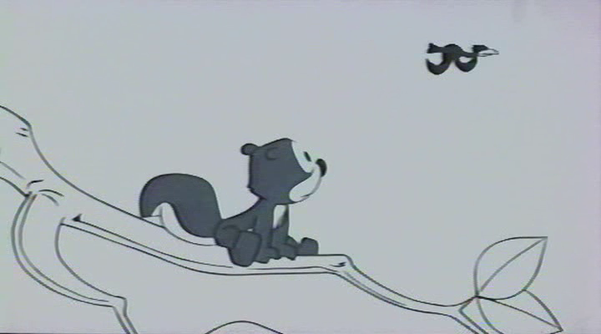
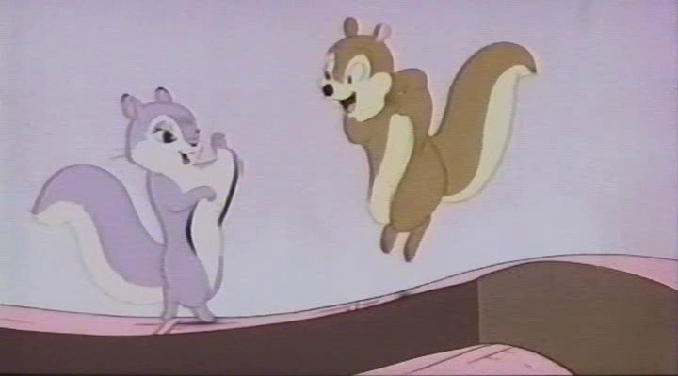
Mori no densetsu (1987): sebereflexivnost animace
půlhodinový film režiséra Osamu Tezuky zachází nejdál v možnostech plazmatičnosti – je přehlídkou různých stylů animace, od primitivních až po komplexnější
střídající se styly evokují různé animační tradice: surrealistická, japonská, disneyovská
jednoduchý střet zvířecích obyvatel lesa (létající veverky) s armádou dřevorubců: komponovaný podle čtyřech vět Čajkovského symfonie (dokončeny ale byly jen dvě věty, první a čtvrtá)

